Slide 1
Anleitung für die Erstellung der Aufwand – Nutzen- Matrix
Schritt 1: Listen Sie die erarbeiteten Maßnahmen auf
Tragen Sie die Maßnahmen in die Kästchen (Folie 3) ein.
Schritt 2: Bewertung des Nutzens und des Aufwands für jede Maßnahme
Nutzen:
Bewerten Sie den potenziellen Nutzen jeder Maßnahme für die Kommune. Berücksichtigen Sie dabei Faktoren wie z.B.:
Verbesserung der Bürgerservicequalität und -zugänglichkeit
Effizienzsteigerung von Verwaltungsprozessen
Kostenersparnis durch Automatisierung
Verbesserung der Datenqualität und -verfügbarkeit
Steigerung der Transparenz und Bürgerbeteiligung
Aufwand:
Schätzen Sie den Aufwand für die Umsetzung jeder Maßnahme ein. Berücksichtigen Sie dabei Faktoren wie:
Zeit und Ressourcen für die Umsetzung
Kosten für Softwarelizenzen und – implementierung
Schulungsbedarf für Mitarbeiter
Komplexität der Integration in bestehende Systeme
Schritt 3: Sortieren Sie Ihre Maßnahmen in die Aufwand – Nutzen- Matrix.
Schätzen Sie den Aufwand sowie den erwarteten Nutzen jeder geplanten Maßnahme und platzieren Sie diese entsprechend in der Matrix.
Beispiel: Wird der Nutzen der Maßnahme hoch und der Aufwand gering eingeschätzt, so befindet sich die Maßnahme in der Matrix in der rechten Spalte untere Zeile.

Slide 2
Anleitung für die Erstellung der Aufwand – Nutzen- Matrix
Schritt 4: Auswertung – Priorisierung von Maßnahmen
hoher Nutzen
–
geringer Aufwand
Identifizieren Sie Maßnahmen, die einen hohen Nutzen bei relativ geringem Aufwand bieten. Diese Maßnahmen sollten in der Regel priorisiert werden, da sie einen schnellen und signifikanten Mehrwert bieten.
geringer Nutzen
–
geringer Aufwand
Maßnahmen mit geringem Nutzen und geringem Aufwand sollten sorgfältig betrachtet werden, da sie potenziell begrenzten Mehrwert bieten, aber auch wenig Ressourcen erfordern. Wenn die Ressourcen begrenzt sind und wichtige Projekte Vorrang haben, kann es sinnvoll sein, Maßnahmen mit geringem Nutzen und geringem Aufwand vorerst zurückzustellen, bis mehr Kapazitäten verfügbar sind.
hoher Nutzen
–
hoher Aufwand
Berücksichtigen Sie auch Maßnahmen mit hohem Nutzen, aber auch hohem Aufwand, die strategisch wichtig für die langfristige Entwicklung der Kommune sind. Diese Maßnahmen haben beispielsweise das Potenzial, langfristig positive Effekte auf die Optimierung von Prozessen, die Förderung der Bürgerbeteiligung oder die Verbesserung des Bürgerservices zu erzielen.
geringer Nutzen
–
hoher Aufwand
Viel Arbeit, wenig Ertrag. Hier sollten Sie sich überlegen, ob die Maßnahmen tatsächlich weiter verfolgt werden sollten.

Slide 3
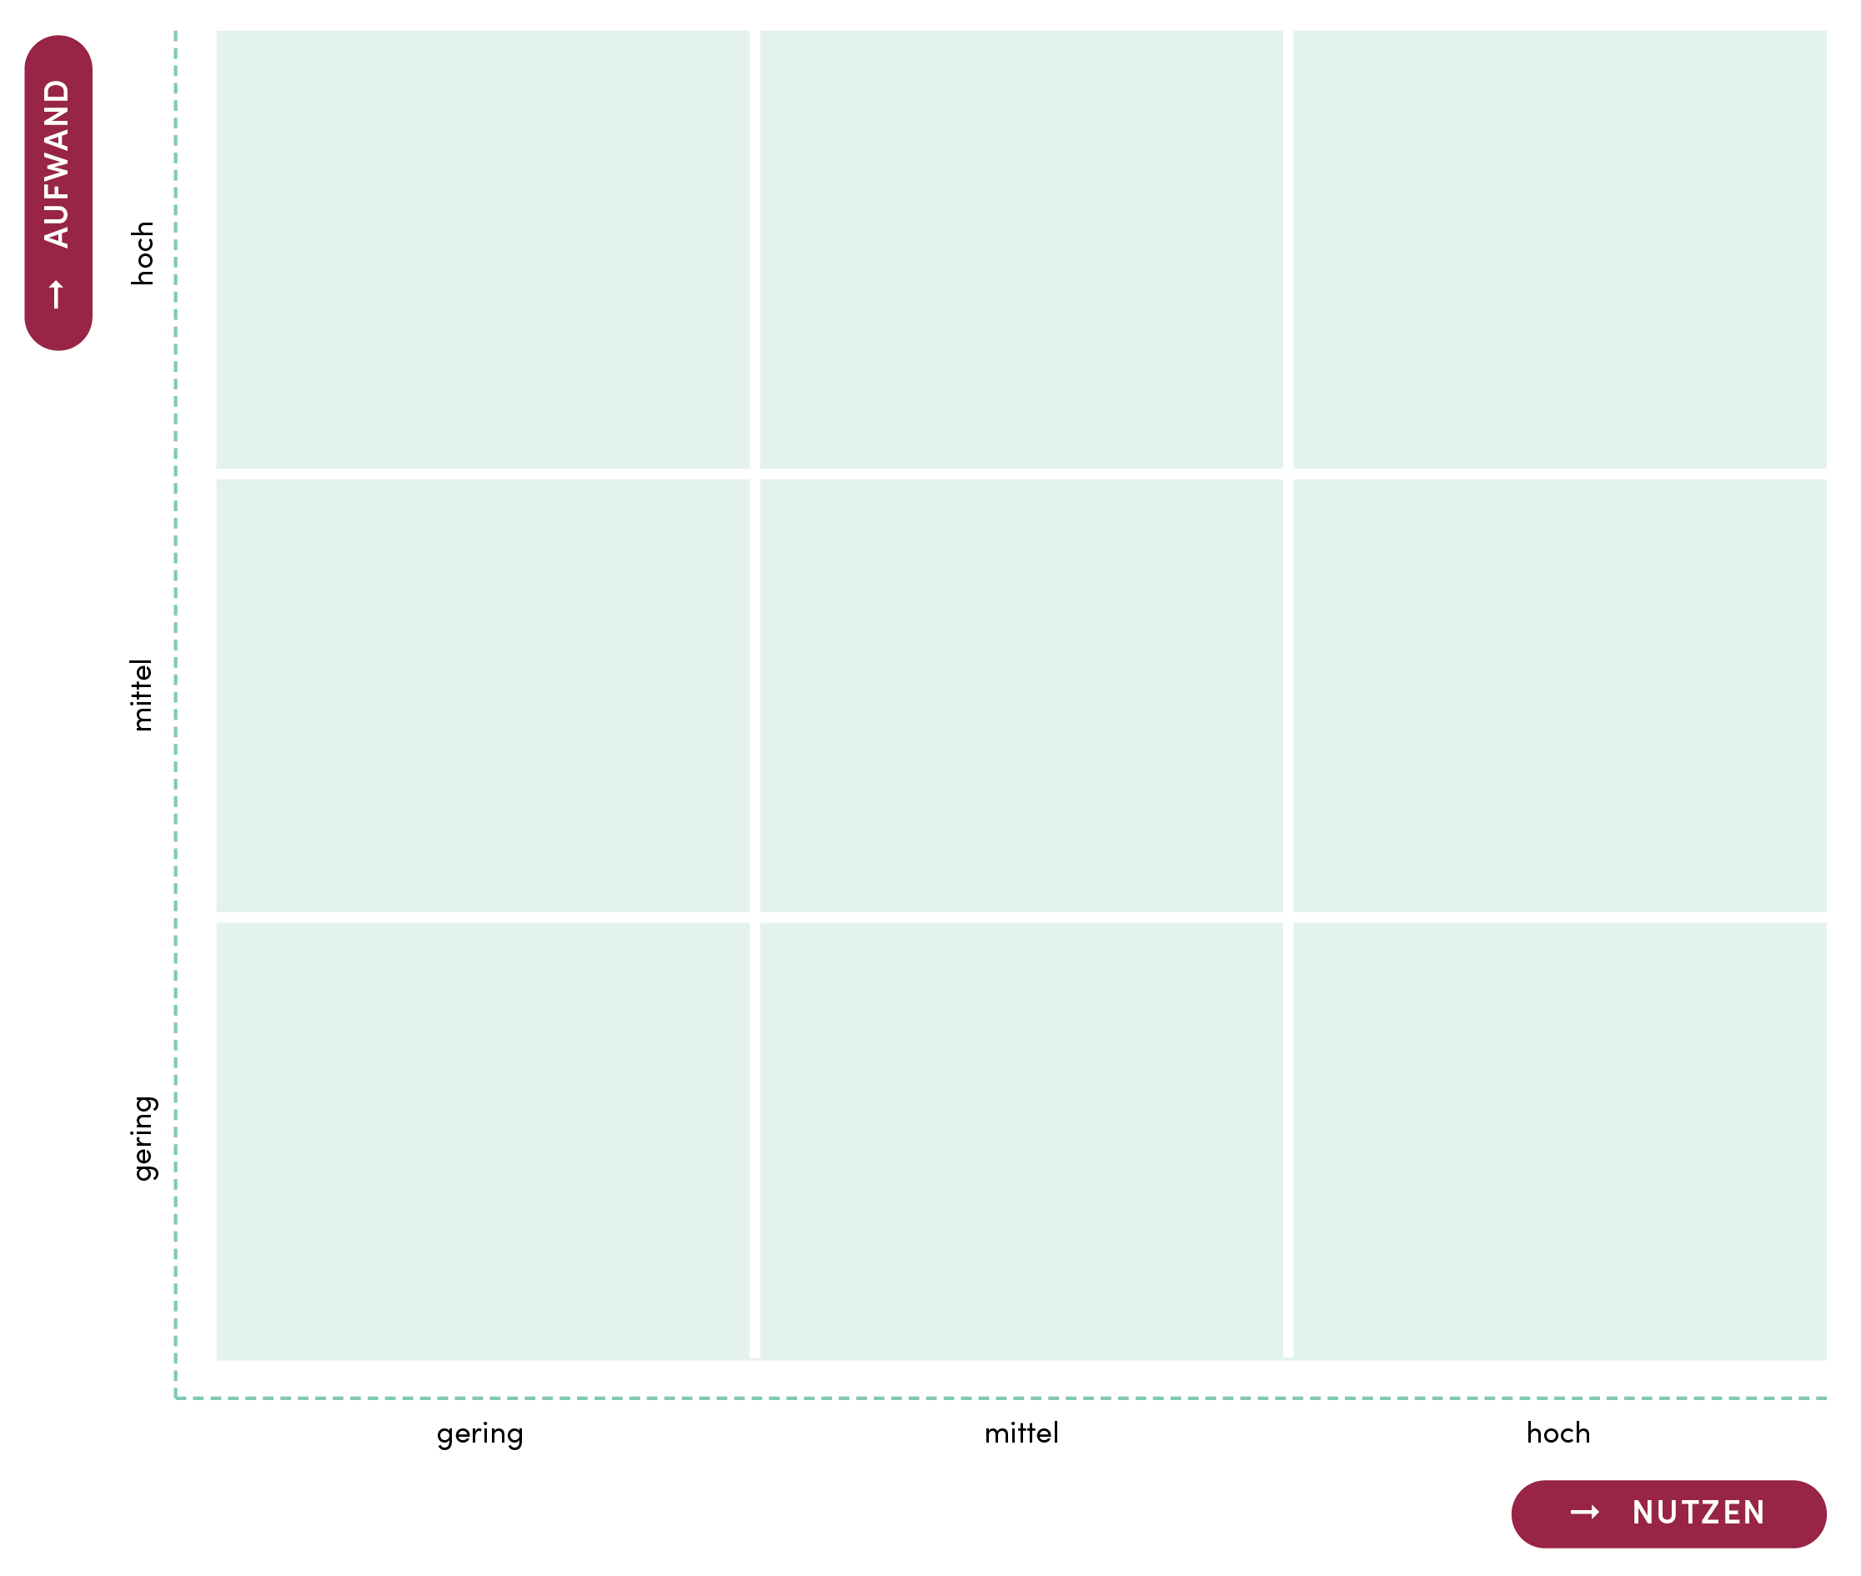
Aufwand-Nutzen-Matrix
Hier bitte schreiben

